Slide 1
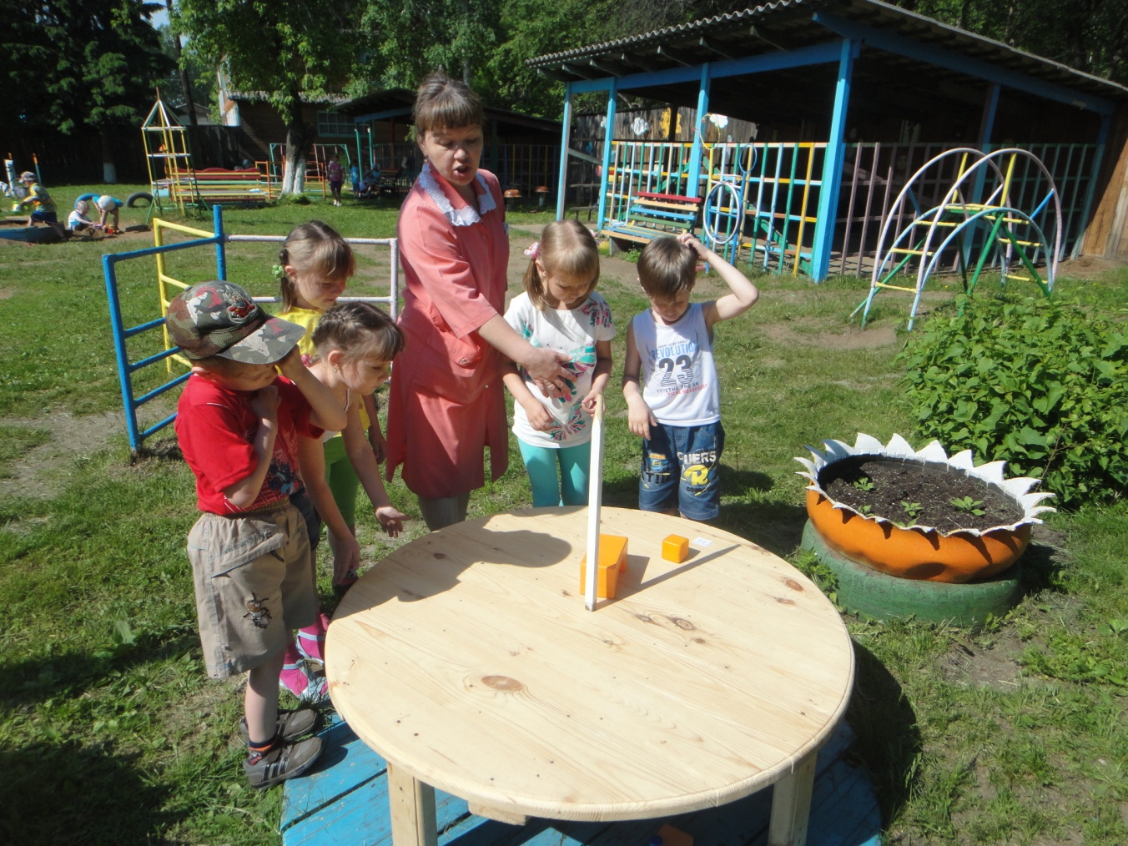
МБДОУ «Иланский детский сад №50»
Экспериментальная деятельность в ДОУ
воспитатель подготовительной группы
Кострикова Ольга Витальевна

Slide 2
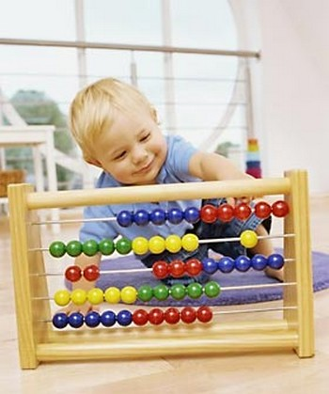
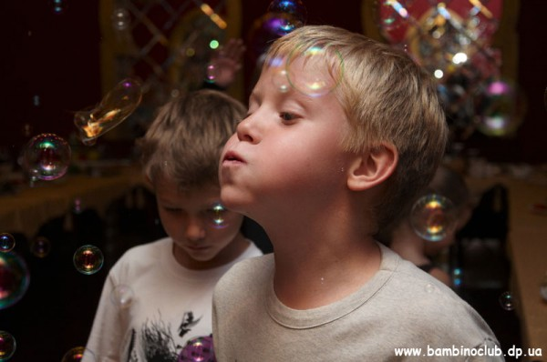
Использование детского экспериментирования в педагогической практике является эффективным и необходимым методом развития у дошкольников исследовательской деятельности, познавательного интереса, увеличения объема знаний, умений и навыков.

Slide 3
Цель: реализация познавательной активности детей дошкольного возраста в процессе экспериментирования.
Задачи:
изучать экспериментирование как средство познания окружающего мира;
создавать условия для поисковой деятельности и элементарного детского экспериментирования;
обеспечивать самостоятельное проведение опыта детьми (с сопровождением воспитателя);
развивать память, внимание, мышление, речь, интеллектуальные способности, познавательную активность;
учить, прогнозировать, планировать, выдвигать собственные гипотезы.

Slide 4
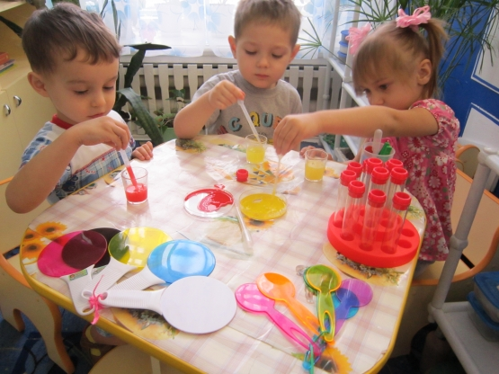
Виды экспериментов и опытов
случайные эксперименты;
плановые;
эксперименты как ответ на детские вопросы.

Slide 5
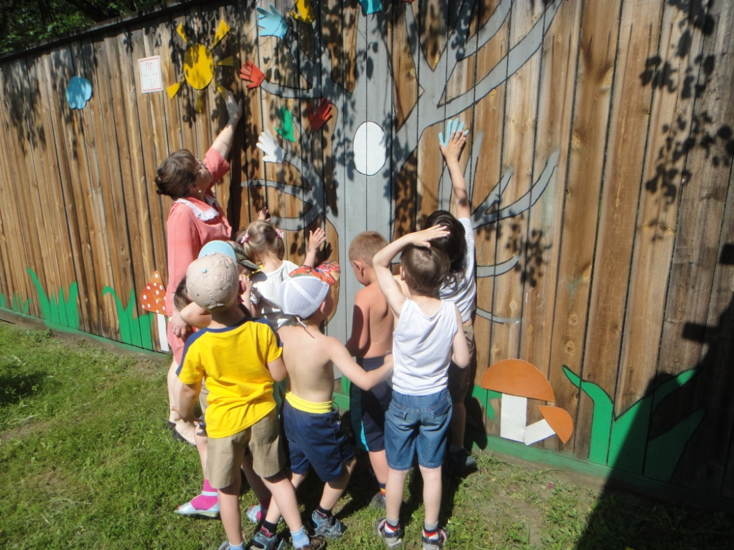

Slide 6
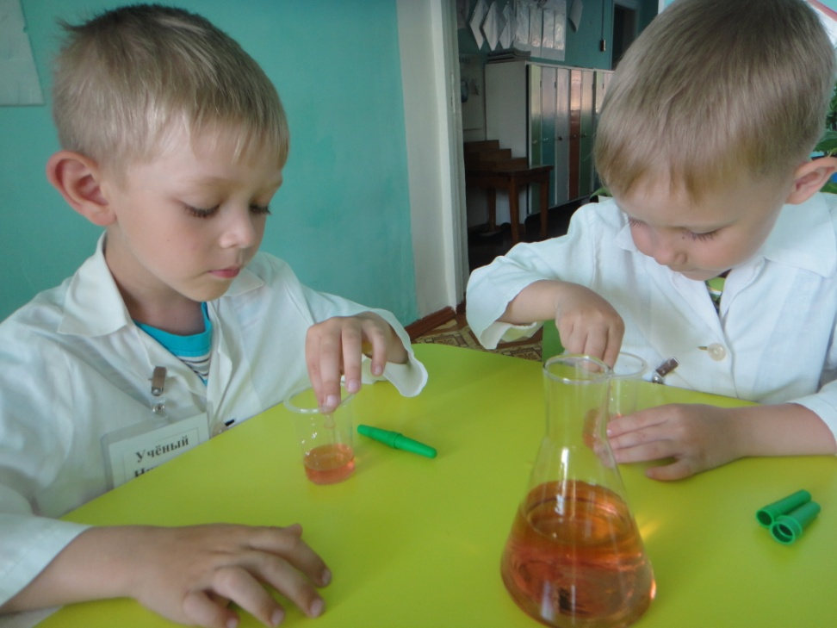

Slide 7
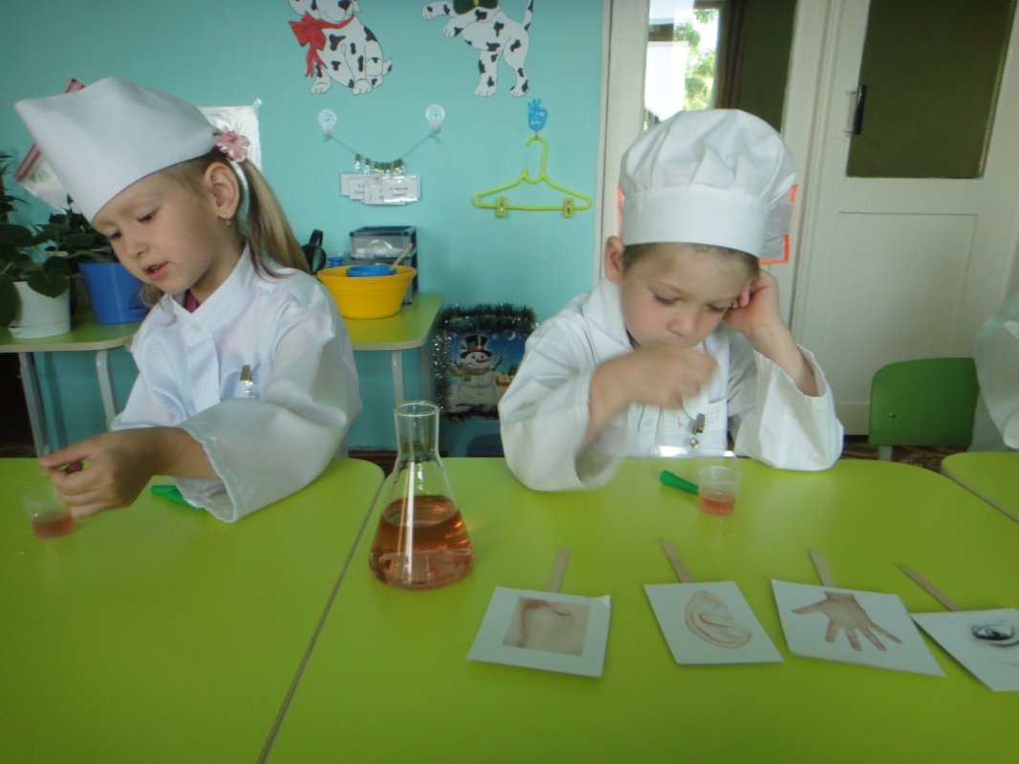

Slide 8
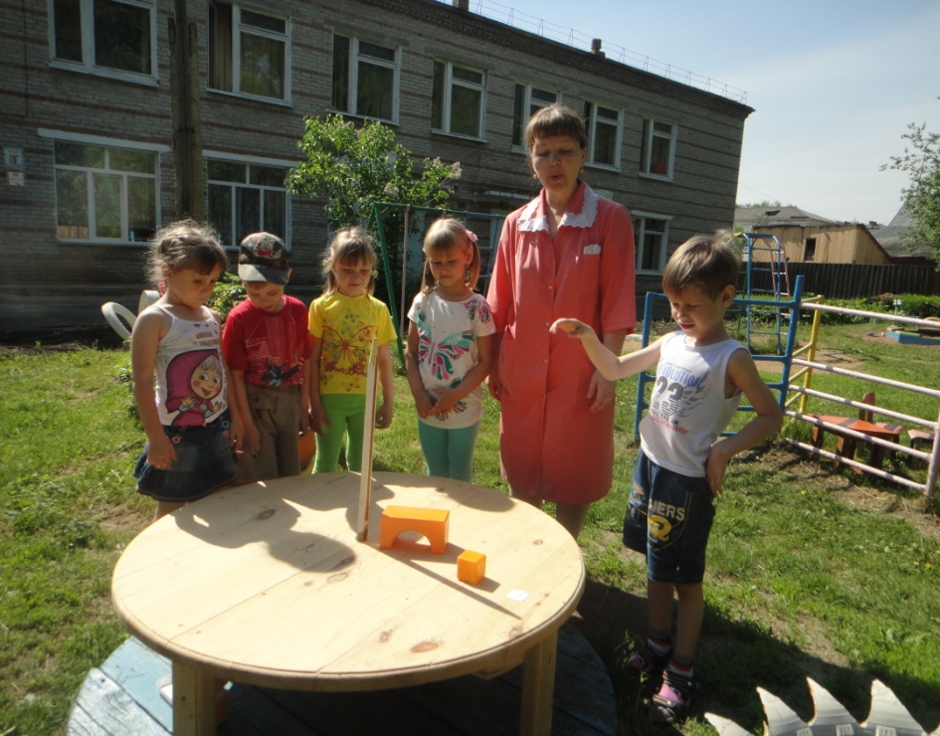

Slide 9
Особенности детского экспериментирования
родство эксперимента с игрой;
свобода от обязательности;
учёт индивидуальных особенностей;
право ребёнка на ошибку;
соблюдение правил безопасности.

Slide 10
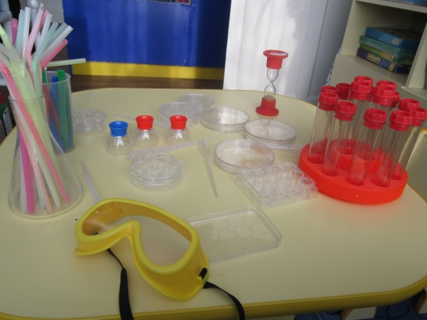
Требования к проведению опытов и экспериментов:
- чёткая формулировка задач;
использовать два объекта исследования;
грамотное сопровождение деятельности;
неоднократное проведение исследования;
безопасное взаимодействие.

Slide 11
Приёмы руководства опытами и
экспериментами
работа детей руками при помощи воспитателя;
дробление одной процедуры на несколько мелких;
совместная работа воспитателя и детей;
помощь воспитателя детям;
работа воспитателя по указанию детей;
сознательно допущенные воспитателем неточности в работе;
воспитатель – участник эксперимента.

Slide 13
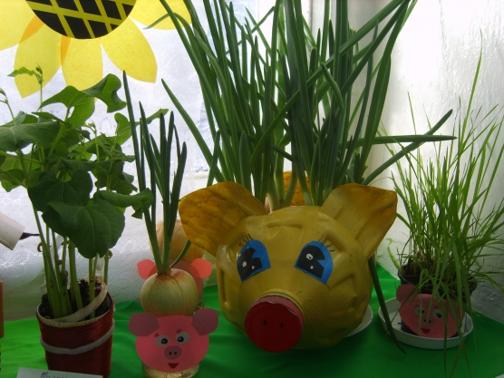

Slide 14
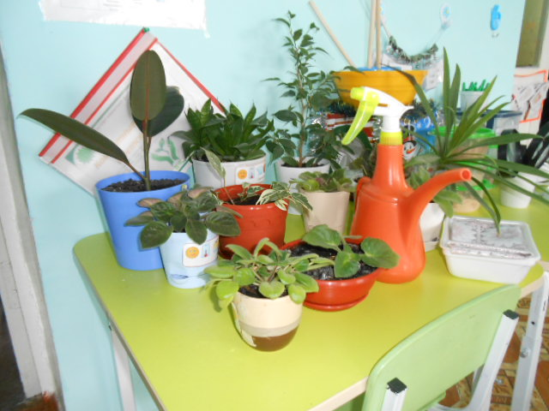

Slide 15
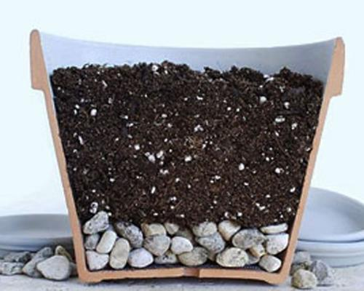

Slide 16
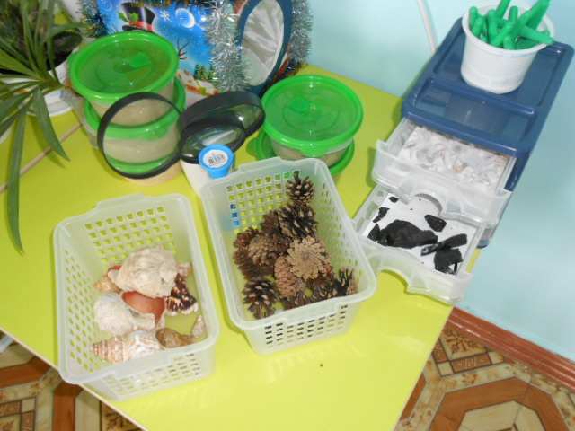

Slide 17
Взаимодействие между участниками исследовательской деятельности
Родители
Педагоги
ДОУ
Воспитатель
Ребёнок

Slide 18
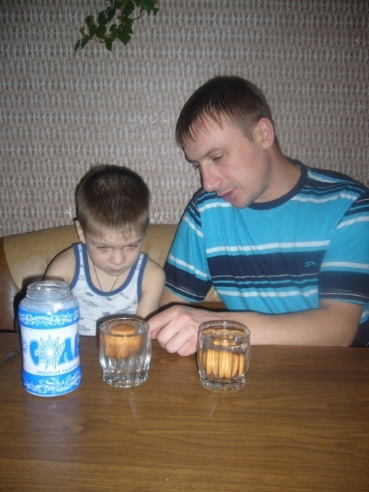

Slide 19
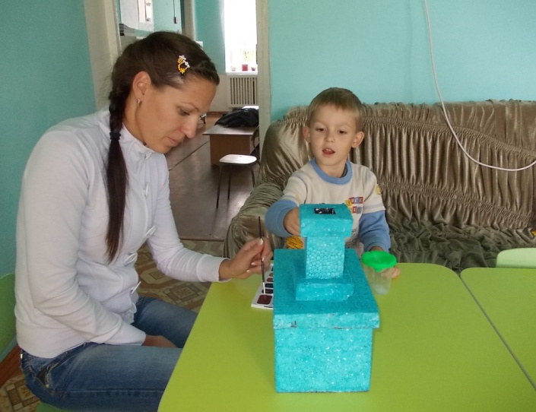

Slide 20
Совместная деятельность с педагогами

Slide 21
Восторг, я в детстве: "ЧУДО!!! АХ!!!" И вот уже я в облаках!..Уже лечу, уже парю... Пусть ночь давно, а я не сплю... Какой там сон?!! Здесь МИР ЧУДЕС!!! Здесь ВОЛШЕБСТВО и СКАЗКА здесь!!!

Slide 22
Если ты полон бодрости, Если любишь ты белый свет, Если мир ты наполнил красками, Где отсутствует черный цвет, Если ты стремишься к новому, И тебя не влечет покой, Воспитатель тогда от Бога ты, Оставайся всегда такой.

